Slide 1
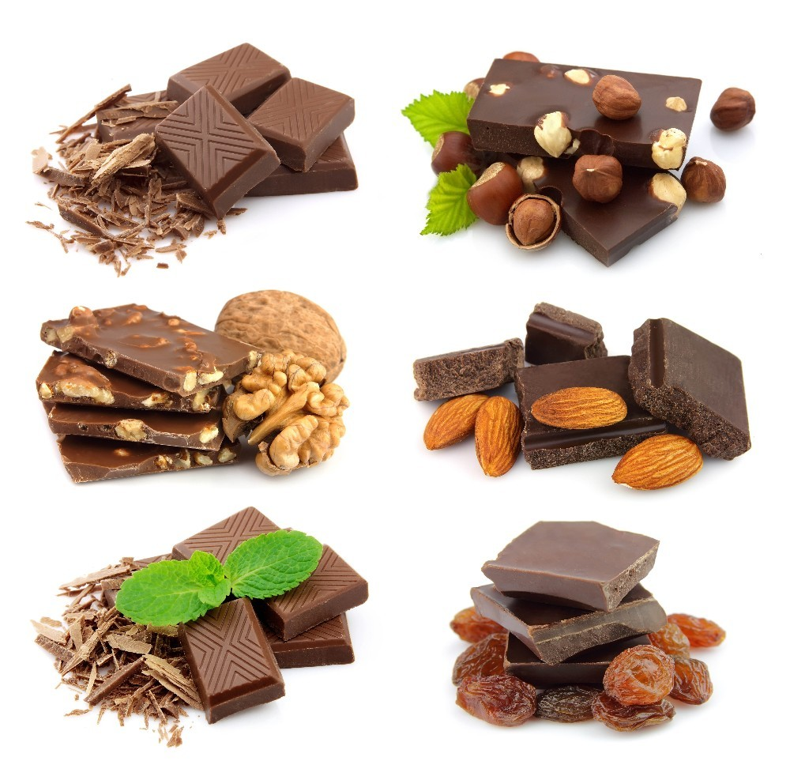
НАУЧНО- ИССЛЕДОВАТЕЛЬСКАЯ РАБОТА.
«Всё о шоколаде».
Подготовили ученицы 4-г класса
МБОУ СОШ №1
ГЕРАСИМЕНКО Лилия И
ЗАКОНДРАЕВА Анна
НАУЧНЫЙ РУКОВОДИТЕЛЬ
РУЛЕВА Элия Халитовна.

Slide 2
Задачи:
1. Изучить историю возникновения шоколада;
2. Выявить полезные и вредные свойства шоколада.
Объект исследования – шоколад
Предмет исследования – свойства шоколада
Гипотеза: Действительно ли имеющиеся свойства шоколада вредны для нашего организма

Slide 3
Шоколад любимое лакомство детей и взрослых.
Споры учёных о вреде и пользе шоколада продолжается до сегодняшнего дня.
Так одни специалисты считают, что масло какао предохраняет зубы от разрушения.
Другие же напротив, поддерживаются мнения о том, что шоколад, как и все сладкое, вреден для зубов. Мы очень любим шоколад и шоколадные изделия. Отломив и отправив в рот кусочек шоколада мы испытываем чувства удовольствия и наслаждения. Прейдя в магазин, мы просим своих родителей купить нам шоколадку, на что они очень часто говорят, что он вреден для зубов.
Поэтому, мы бы хотели выяснить когда и для чего люди придумали шоколад, из чего его изготавливают? А ещё мы хотим узнать портятся ли у нас зубы и почему его нельзя много есть? И вообще, насколько вреден шоколад?

Slide 4
История происхождения шоколада.
Плод дерева какао растет на стволе. Он выглядит как маленькая дыня, а во внутренней мякоти содержится от 20 до 40 зерен или бобов.
История шоколада началась очень давно. Примерно 1500 лет до нашей эры в низменностях на берегу Мексиканского залива в Америке возникла цивилизация ольмеков. От их культуры осталось очень мало, но некоторые лингвисты полагают, что слово "какао" впервые прозвучало как "kakawa" примерно 1000 лет до нашей эры, в эпоху расцвета цивилизации ольмеков.

Slide 5
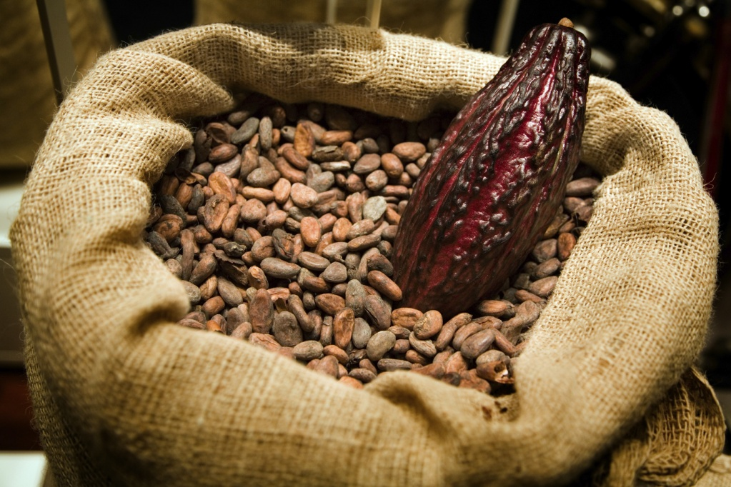

Slide 6
На смену ольмеков пришла цивилизация индейцев майя. Спустившись с плоскогорья Северной Гватемалы, майя увидели какао-дерева и начали их культивировать и готовить его плоды. Первым европейцем, которому довелось попробовать шоколад, был Христофор Колумб. Случилось это в 1502 году, когда жители острова Гайана от всей души потчевали дорогого гостя напитком из какао-бобов.

Slide 7
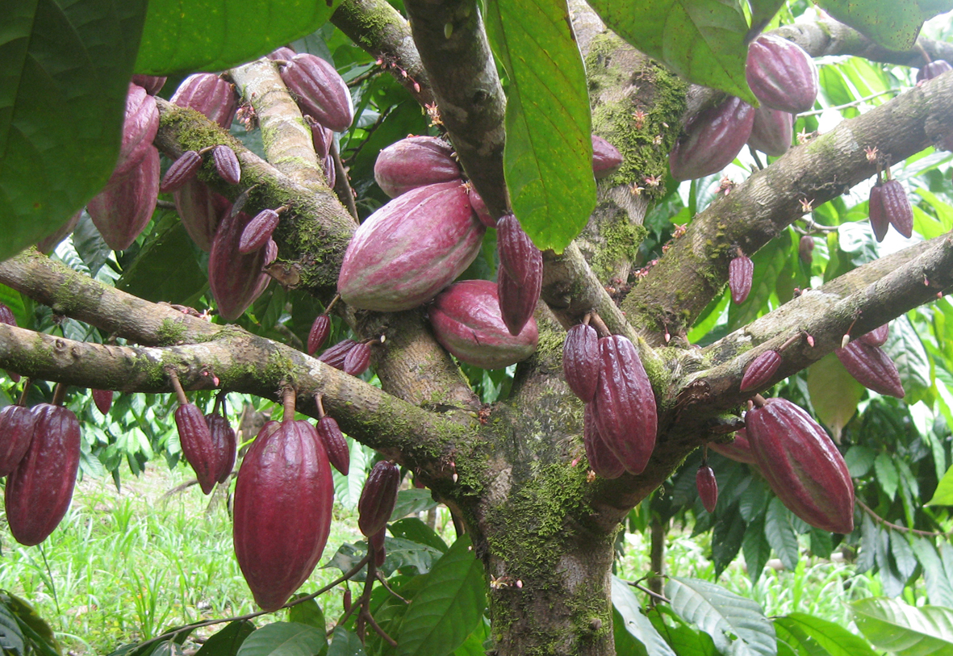
Шоколад содержит белки, жиры, углеводы, которые нужны для нашего организма. Поэтому шоколад подкрепляет и восстанавливает силы человека.
Какао дерево

Slide 8
Говорят, что Колумб доставил загадочные зерна королю Фердинанду из своей четвертой экспедиции в Новый Свет, но никто так и не обратил на них внимания - слишком много других сокровищ привез мореплаватель.
А когда в 1700 году англичане додумались добавлять в него молоко, он приобрел современный вкус. С тех пор стали зарождаться специальные дома, где можно было отведать и плиточный шоколад. Один французский повар догадаться добавить сахар к горькому какао: и шоколад тут же превратился в обожаемый предмет гурманами всего мира.

Slide 9
Полезные свойства шоколада
Шоколад – это очень вкусное кондитерское изделие. Основным сырьём для изготовления этого чудесного продукта являются какао-бобы – семена какао-дерева. Шоколад – это очень вкусное кондитерское изделие. Основным сырьём для изготовления этого чудесного продукта являются какао-бобы – семена какао-дерева, произрастающего в тропических районах земного шара. В процессе технологической обработки из какао-бобов получают основные полуфабрикаты: тёртое какао и масло какао. Их с сахарной пудрой используют для приготовления шоколада. Чтобы сварить шоколад какао – бобы сортируют, обжаривают. Затем измельчают на специальных мельницах, чем мельче крупицы зерен, тем лучше качество шоколада. Шоколад наполняют сахаром, какао-маслом, сухим молоком, разными орехами, изюмом, пастилой.

Slide 10
А еще шоколад: - улучшает настроение, вызывает прилив сил, заряжает бодростью; - повышает работоспособность; - стимулирует память и мозговую деятельность человека; - повышает внимание; - используется как средство для профилактики простуды; - укрепляет иммунитет; - укрепляет сердце, улучшает кровообращение; - нормализует кровяное давление; - горький шоколад сжигает жир; - препятствует образованию зубного камня;
Шоколад при умеренном употреблении может быть очень вкусным лекарством.
Шоколад очень полезен для десен и зубов. В нем содержатся эфирные масла, обволакивающие зубную эмаль, не дающую размножаться бактериям. Причем, это полезное свойство относится не только к горькому, но и ко всем другим видам шоколада. Дело в том, что эти полезные вещества содержат не сами какао-бобы, которые идут в производство шоколада, а их кожура, которая в основном идет в отходы. Но даже самое незначительное ее количество, содержащееся в шоколаде, способно защитить зубную эмаль от размножения микробов даже не применяя зубную пасту.
Японские ученые утверждают, что ежедневное употребление 20-30 граммов шоколада обезопасит вас от заражения раковыми или язвенными заболеваниями.

Slide 11
Ученые провели эксперименты и выяснили, что если есть шоколад 3 раза в месяц, вы проживете на год дольше тех, кто отказывает себе в этом удовольствии. Эти же исследования показывают, что люди, которые едят слишком много шоколада, живут меньше. Шоколад содержит белки, жиры, углеводы, которые нужны для нашего организма. Поэтому шоколад подкрепляет и восстанавливает силы человека.

Slide 12
Вред шоколада
Вред шоколада может быть из-за наполнителей
которые в нём присутствуют .В него добавляют орехи джемы изюм и другие ингредиенты. Встречаются случаи аллергических реакций на добавки.

Slide 13
Шоколадное семейство.
Какой бывает шоколад?
Начинка у шоколада может быть самой разнообразной – орехи, изюм, печенье, грильяж, вафли, со специальными добавками, такими как витаминосодержащие или медицинские препараты.
Чёрный (горький) шоколад делают из какао тёртого, сахарной пудры и масла какао. Для настоящих специалистов – это единственный и неповторимый сорт шоколада. В нем содержится 30-75% какао – бобов. Изменяя соотношение между сахарной пудрой и какао тёртым, можно изменять вкусовые особенности получаемого шоколада — от горького до сладкого. Чем больше в шоколаде какао тёртого, тем более горьким вкусом и более ярким ароматом обладает шоколад и тем более он ценится.

Slide 14
Молочный шоколад изготавливают из какао тёртого, масла какао, сахарной пудры и сухого молока, чаще всего используют плёночное сухое молоко жирностью 25 % или сухие сливки.. В нем содержится меньше какао – бобов и больше сахара. Аромат молочному шоколаду придаёт какао, вкус складывается из сахарной пудры и сухого молока. Молочный шоколад больше подходит для украшения выпечки.
Белый шоколад готовят из масла какао, сахара, плёночного сухого молока и ванилина без добавления какао-порошка, поэтому он имеет кремовый цвет (белый) и не содержит теобромина. Неповторимый вкус белый шоколад приобретает благодаря особому сухому молоку, имеющему карамельный привкус.

Slide 15
Пористый шоколад получают в основном из десертной шоколадной массы, которую разливают в формы на объёма, помещают в вакуум - котлы и выдерживают в жидком состоянии (при температуре 40° С) в течение 4 ч. В вакууме благодаря расширению пузырьков воздуха образуется пористая структура плитки.

Slide 16
Розовый шоколад. В белый шоколад добавляют клубнику и йогурт, получается очень вкусно и необычно. Содержит много витаминов.
Темный шоколад - готовят из какао-масла и какао-порошка, добавляя сахар и ваниль, но без молока.

Slide 17
Таблица «Пищевая ценность шоколадных изделий»
 | белки | жиры | углеводы | калории
молочный | 4,9 | 34,7 | 52,4 | 548
горький | 6,2 | 48,2 | 35,4 | 539
тёмный | 6,1 | 35,1 | 48 | 536
С различными добавками | 4,1 | 18,8 | 73,3 | 467
белый | 6 | 34 | 56 | 578
Вывод: шоколад – очень питательный продукт, поэтому исключать его из своего меню не нужно.

Slide 18
Состав шоколада
Какао-бобов должно быть не меньше половины (50%) всего состава. Изучая состав шоколада, мы выясняли, какой процент какао содержится в шоколадной массе. Качество шоколада считается хорошим, если в нем много какао-продуктов.
Обязательно - какао-масло, какао-порошок и сахар.
Дополнительно - молоко, ваниль, корица, орехи, семечки, изюм, сухофрукты, цукаты, воздушные зёрна.

Slide 19
График «Содержание какао-бобов в разных видах шоколада»
Вывод: Все плитки шоколада, кроме белого, содержат какао. Самый высокий процент какао содержится в темном горьком шоколаде.

Slide 20
Полезные свойства шоколада
Мнение о влиянии шоколада на здоровье расходятся. Вот каково научное мнение по самым частым «шоколадным» вопросам… Полезной порцией считается только одна треть плитки шоколада в день. Все остальное – это уже баловство.

Slide 21
Вопросы для анкетирования:
1)Любишь ли ты шоколад?
2)Ты считаешь ,что шоколад портит зубы?
3)Знаешь ли ты где Родина шоколада?
4)Считаете ли вы, что шоколад полезен для здоровья?
5)Какой шоколад предпочитаете?
а)молочный б)тёмный в)с различными добавками г)горький

Slide 22
Опрос производился среди учеников 4-х классов.
1)На вопрос, любите ли вы шоколад 38 человек ответили - да,2человека - нет.
2)На вопрос ,вы считаете, что шоколад портит зубы? 30 человек ответили да,10 человек нет
3)На вопрос ,знаете ли вы где родина шоколада? 8 человек ответили да,32 человека ответили нет.
4)На вопрос ,считаете что шоколад полезен для здоровья?17 человек ответили да ,23 человека ответили нет.
5)На вопрос ,какой шоколад предпочитаете молочный, тёмный,с различными добавками,горький ? а-25, б-3, в-8, г-4.

